Slide 1


Karel IV.
Číslo projektu: | CZ.1.07/1.5.00/34.0465
Vzdělávací celek: | Společenskovědní vzdělávání
Tematický okruh: | Dějepis
Téma: | Karel IV.
Ročník: | 1.
Jméno autora: | Michal Cikán
Vytvořeno dne: | Karel IV.
Anotace | Životopisná data Otce vlasti, manželky a děti, získaná území, stavby, dílo
Metodický pokyn | Digitální podpora výkladu učitele obohacená o obrázky s odkazy do internetu

Slide 2
Základní životopisná data
1316 – 1378
Syn Jan Lucemburského a Elišky Přemyslovny
Původně křtěný Václav, po biřmování Karel
Vychován na francouzském dvoře, ovládal více jazyků
Český král a císař Svaté říše římské
Největší „Čech“, Otec vlasti

Slide 3
Manželky a děti
Manželky: Blanka z Valois (1323-48)
Anna Falcká (1349-53)
Anna Svídnická (1353-1362)
Alžběta Pomořanská (1363)
Děti: Václav IV.
Zikmund
Jan Zhořelecký
Anna (manželka angl. krále Richarda II.)

Slide 4
Získaná území
Vytvořil soustátí zemí Koruny české a jako hlavní centrum římskoněmecké říše je neustále zveleboval
Součásti: Čechy
Morava
Slezská knížectví
Horní Lužice
Dolní Lužice
Braniborsko
samostatné enklávy na území Říše při cestě do
Lucemburska

Slide 5
Co nechal vybudovat?
Pražské arcibiskupství
Katedrála sv. Víta
Nové město pražské
Univerzita
Kamenný most
Karlštejn a mnohé další hrady
Nechal zhotovit i české korunovační klenoty

Slide 6
Co napsal?
Zlatá bula Karla IV.
Maiestas Carolina
Autobiografie Vita Caroli
Legenda o svatém Václavu

Slide 7
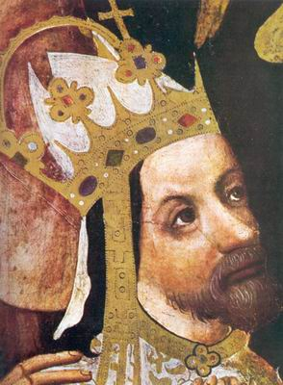
Karel IV.

Slide 8
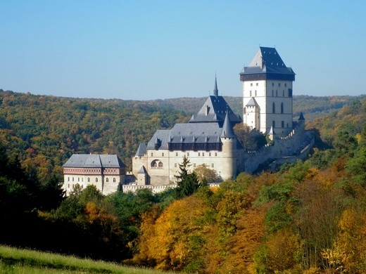
Karlštejn

Slide 9
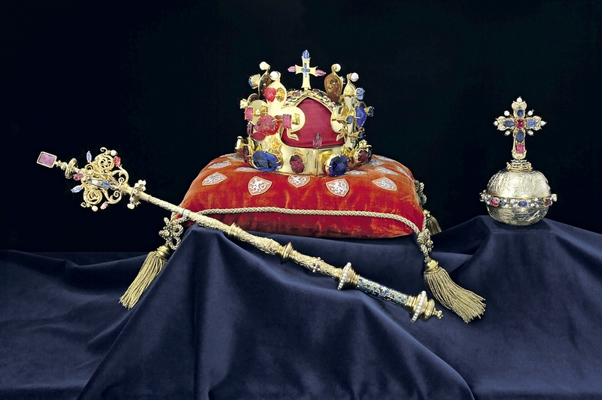
Korunovační klenoty

Slide 10
Použité zdroje
Pokud není uvedeno jinak, použitý materiál je z vlastních zdrojů autora
http://semin.blog.ihned.cz/c1-31776120-karel-iv-a-ceska-otazka
http://www.fotozrcmodelu.estranky.cz/fotoalbum/pamatky/karlstejn-rijen-2010/
http://www.novinky.cz/cestovani/141659-pruvod-karla-iv-poveze-korunovacni-klenoty-na-karlstejn.html

